Slide 1
Дидактическая игра
«Разноцветная логика» старшая группа 5-6 лет
Подготовили :Пензина И. В
Зитева Е. А

Slide 2
Если знания — это инструменты, то логика — умение ими пользоваться.

Slide 3
Значение логических игр в развитии дошкольника
Дошкольный возраст — период, когда создается база, фундамент для полноценного психического развития ребенка в старшем возрасте. Чтобы малыш испытывал интерес к познанию нового, не боялся трудностей, умел их преодолевать, необходимо позаботиться о всестороннем развитии дошкольника
Цель игры:
Развитие интеллектуальных способностей детей.
Задачи:
1. Формировать умения осуществлять игровые действия по инструкции.
2. Развивать внимание, усидчивость.
3. Закреплять порядковый счёт, цвето и формовосприятие.
4. Развивать умение ориентироваться на плоскости.
5. Развивать зрительное восприятие, наблюдательность.
6. Воспитывать стремление к достижению результата и бережное отношение к игровому материалу.

Slide 4
Ход игры:
Игракам раздаются игровые поля с карточками и ведущий предлагает рассмотреть картинки в верхней строке и левом столбце. Обращая внимание, на схожесть и различия картинок.Далее игрокам предлагается совместить картинки верхней строки и левого столбца и на пересечении разместить соответствующие картинки.
Задача ребёнка - правильно расположить картинки в окошках на пересечении строки и столбца слева.
Усложнение: В начале игры раздать только игровые поля а картинки все перемешать, ведущий показывает по одной картинке, игроки ищут, подходит ли эта картинка к их полю.
На основе логической таблице придумать свою таблицу и совместно со сверстниками изготовить игровое поле и картинки для игры.

Slide 5
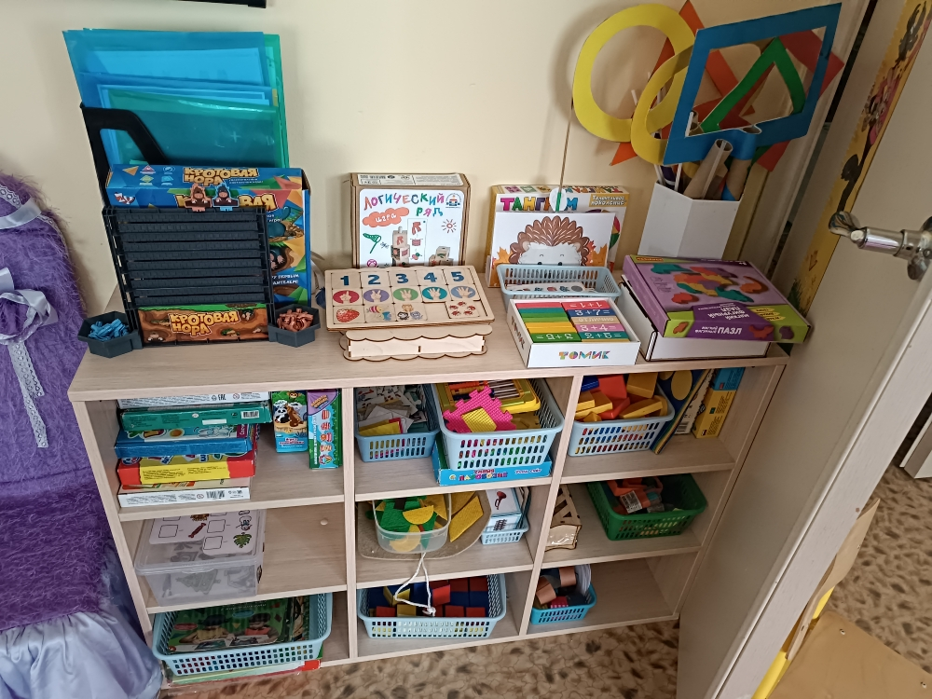
Логический уголок нашей группы постоянно дополняется

Slide 6
